Slide 1
SERIE I
POO
NOMBRE: JAVIER GOMEZ RIZ
CARNET: 1990-07-12940

Slide 2
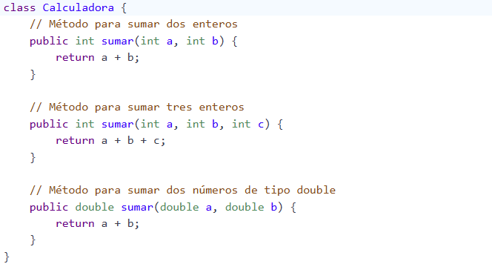
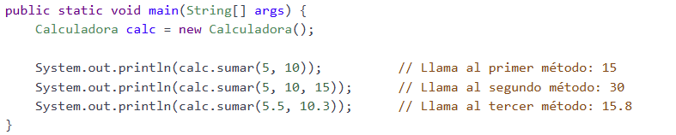




SOBRECARGA DE MÉTODOS
La sobrecarga de métodos es un concepto fundamental en la POO que permite definir múltiples métodos con el mismo nombre dentro de una clase, pero que se diferencian entre sí por sus parámetros (número, tipo o ambos). Esto proporciona flexibilidad al programador para realizar diferentes operaciones utilizando el mismo nombre de método, dependiendo del contexto.
Características clave:
Mismo nombre, diferente firma :
La "firma" de un método está compuesta por su nombre y los parámetros que recibe.
Dos métodos pueden tener el mismo nombre siempre que sus parámetros sean diferentes en número, tipo o ambos.
No depende del tipo de retorno :
En la sobrecarga, el tipo de retorno no se considera como parte de la firma del método. Por lo tanto, no es suficiente cambiar solo el tipo de retorno para sobrecargar un método.
Resolución en tiempo de compilación :
El compilador decide qué versión del método ejecutar basándose en los argumentos proporcionados al llamar al método. Esto se conoce como polimorfismo estático o sobrecarga estática .
Ejemplo
Implementación

Slide 3
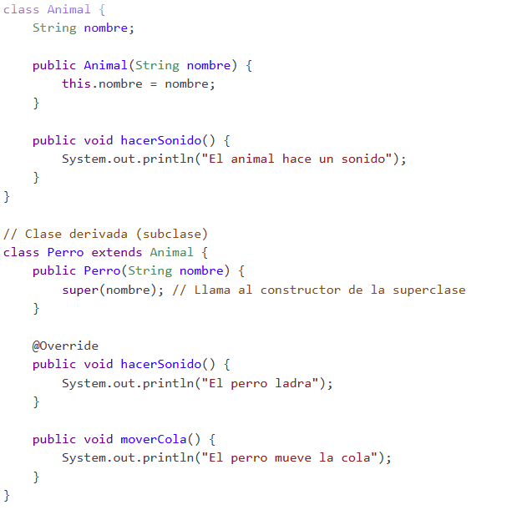
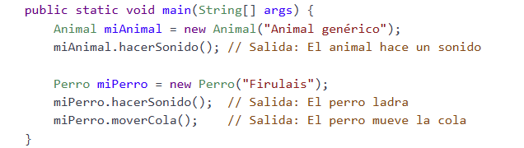
HERENCIA
La herencia es uno de los pilares fundamentales de la POO y permite que una clase (llamada subclase o clase derivada ) reutilice y extienda las propiedades y comportamientos (atributos y métodos) de otra clase (llamada superclase o clase base ). La herencia establece una relación jerárquica entre clases, donde la subclase "hereda" todo lo que está definido en la superclase, pudiendo agregar nuevas características o modificar las existentes.
Características clave
Reutilización de código :
La herencia permite evitar la duplicación de código al compartir atributos y métodos comunes entre varias clases.
Relación "es un" (is-a) :
La herencia modela una relación jerárquica del tipo "es un". Por ejemplo: Un perro es un animal, un auto es un vehículo.
Extensión y especialización :
La subclase puede agregar nuevos atributos y métodos o sobrescribir los métodos heredados para adaptarlos a su contexto específico.
Acceso a miembros heredados :
Los miembros (atributos y métodos) de la superclase son accesibles desde la subclase, siempre que no sean privados (private).
Jerarquía de clases :
Se pueden crear jerarquías complejas con múltiples niveles de herencia (una subclase puede ser superclase de otra).
Ejemplo en Java:

Slide 4
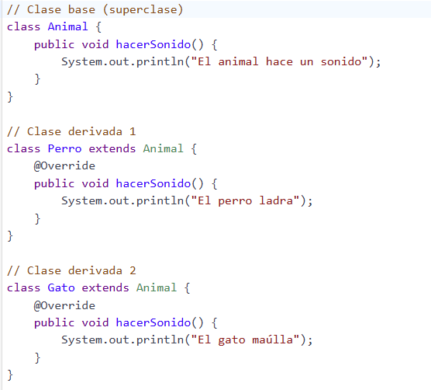
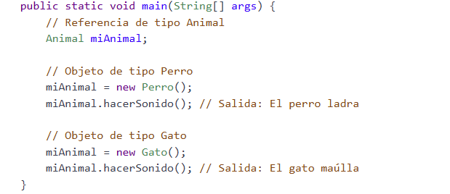
POLIMORFISMO
El polimorfismo es uno de los conceptos fundamentales de la POO y se refiere a la capacidad de un objeto de tomar múltiples formas o comportarse de diferentes maneras dependiendo del contexto. En términos simples, el polimorfismo permite que una misma operación (método) pueda ser implementada de manera diferente por distintas clases, pero que se invoque de forma uniforme.
Beneficios del Polimorfismo
Abstracción :
Permite trabajar con objetos de manera genérica, sin preocuparse por los detalles específicos de cada clase.
Extensibilidad :
Facilita la adición de nuevas clases sin modificar el código existente, siempre que sigan el mismo contrato (herencia o interfaz).
Reutilización de código :
Reduce la duplicación de código al permitir que diferentes clases compartan una interfaz común.
Mantenimiento :
Simplifica el mantenimiento del software, ya que los cambios en una clase no afectan necesariamente a otras
Ejemplo en Java:

Slide 5
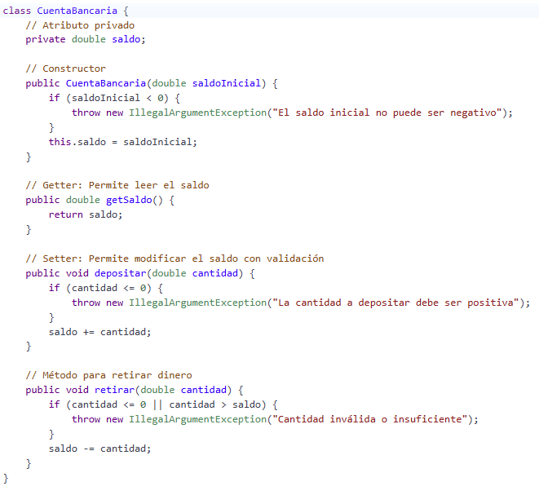
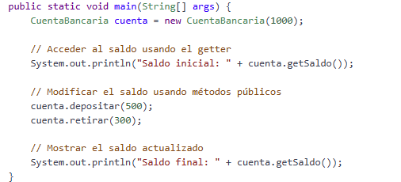
ENCAPSULAMIENTO
El encapsulamiento es uno de los principios fundamentales de la POO y se refiere a la capacidad de ocultar los detalles internos de una clase, exponiendo solo lo necesario para interactuar con ella. Esto se logra mediante el uso de modificadores de acceso , que controlan qué partes del código pueden acceder a los atributos y métodos de una clase.
El encapsulamiento promueve la seguridad , la modularidad y la facilidad de mantenimiento , ya que protege los datos de manipulaciones no autorizadas y permite cambiar la implementación interna sin afectar al resto del sistema.
Ejemplo en Java:

Slide 6
PRINCIPIOS SOLID

Slide 7
PRINCIPIO SOLID
El Principio de Responsabilidad Única (SRP) es uno de los cinco principios del diseño orientado a objetos definidos en el acrónimo SOLID . Fue introducido por Robert C. Martin (también conocido como "Uncle Bob") y establece que: Una clase debe tener una única razón para cambiar, es decir, debe tener una sola responsabilidad o tarea bien definida."
En otras palabras, cada clase o módulo debe estar diseñado para cumplir con un propósito específico y no debe mezclar múltiples responsabilidades en su implementación. Esto promueve un diseño limpio, modular y fácil de mantener.
Como puede ayudarme como desarrollador?:
Código más limpio y organizado :
Facilita la comprensión del código al dividirlo en clases pequeñas y enfocadas.
Mantenimiento más sencillo :
Los cambios en una responsabilidad no afectan a otras partes del sistema.
Reutilización :
Las clases con una única responsabilidad son más fáciles de reutilizar en diferentes contextos.
Pruebas unitarias más efectivas :
Es más fácil escribir pruebas para clases con una única responsabilidad, ya que tienen menos dependencias.
Escalabilidad :
Permite agregar nuevas funcionalidades sin modificar clases existentes, siguiendo el principio de "abierto/cerrado" (OCP).

Slide 8
Interfaces vs Clases abstractas

Slide 9
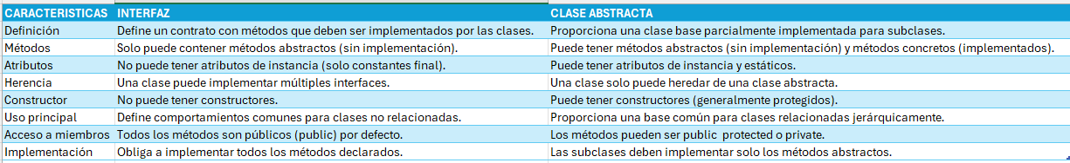
DIFERENCIAS ENTRE INTERFACES Y CLASES ABSTRACTAS
Las interfaces y las clases abstractas son dos herramientas fundamentales en la Programación Orientada a Objetos (POO) que permiten definir comportamientos comunes para diferentes clases. Sin embargo, tienen diferencias clave en su propósito, estructura y uso. A continuación, se detallan las principales diferencias:

Slide 10
EN QUE CASOS SE APLICA?
Interfaces : Son ideales para definir contratos comunes y permitir múltiples comportamientos en clases no relacionadas. Promueven el desacoplamiento y la flexibilidad.
Clases Abstractas : Son útiles cuando hay una relación jerárquica entre clases y se desea compartir código común o proporcionar una implementación parcial.
Ambas herramientas son complementarias y pueden usarse juntas en un diseño orientado a objetos. Por ejemplo, una clase abstracta puede implementar una o más interfaces, combinando así la reutilización de código con la flexibilidad de los contratos.
Respuesta final:
Las interfaces definen contratos para comportamientos comunes y permiten múltiples implementaciones, mientras que las clases abstractas proporcionan una base común con atributos y métodos compartidos para clases relacionadas jerárquicamente. Las interfaces se aplican cuando se necesita desacoplamiento total o múltiples comportamientos, mientras que las clases abstractas son útiles para compartir código y modelar jerarquías de clases relacionadas.

